Slide 1
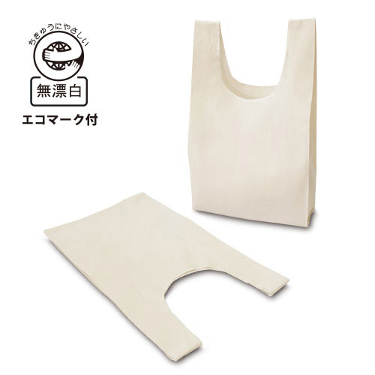
【提案書】
コットンマルシェバック（Mサイズ）
特徴
A4サイズの書類が丸々入る、Mサイズのコットンマルシェバッグ。かわいいデザインで、アパレル系の販促・ノベルティグッズや雑貨系のギフトラッピング用に人気のエコバッグです。
納期
納期スペース
仕様
素材：無漂白コットン100%(エコマーク付)
サイズ：約縦38(持ち手含む縦55cm)×横30×両サイドマチ10cm
容量：約12L
重量：約66g
備考：約4.7オンス
お見積
お見積りスペース

